Slide 1






PGENET
Paloma Baquero Dancausa
Socios Operativos
Consorcio Liderado por
Socios Coordinadores
Participan más de 80 Socios Operativos y Entidades Colaboradoras de Europa y América Latina

Slide 2
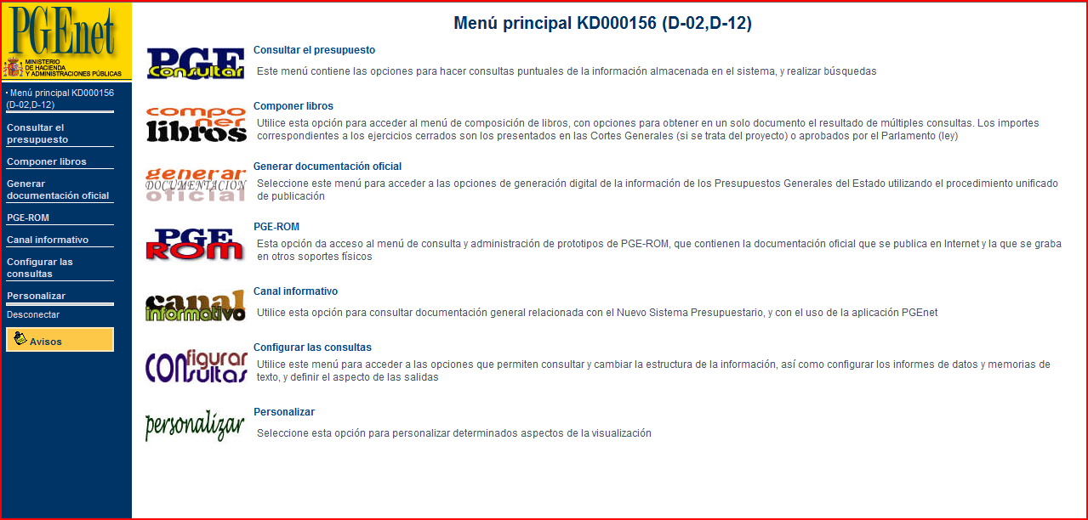

Slide 3
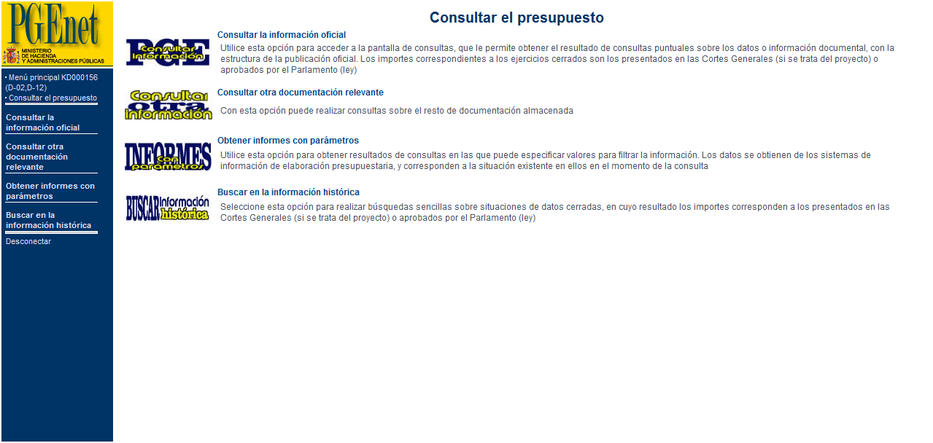

Slide 4
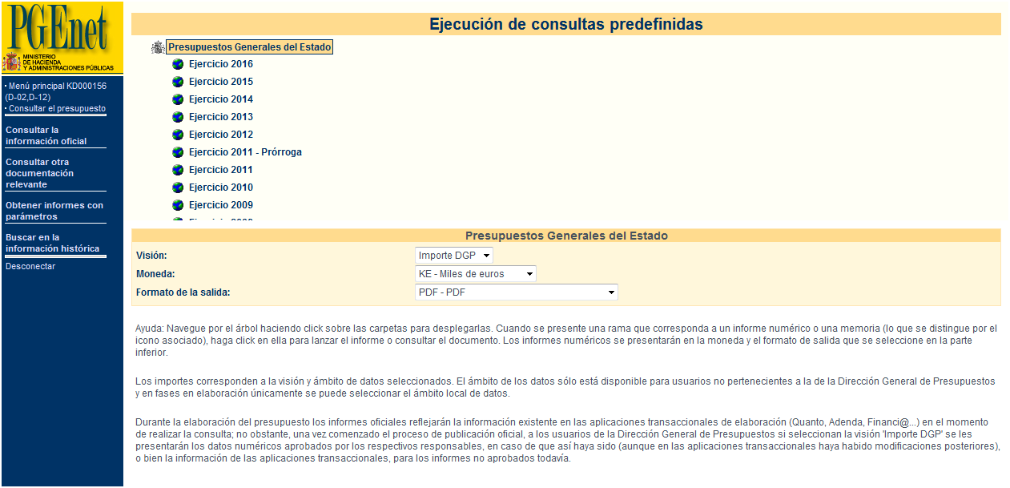

Slide 5
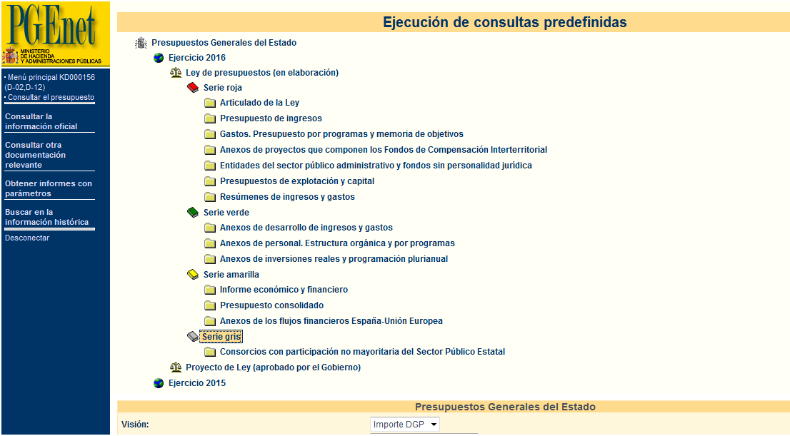

Slide 6
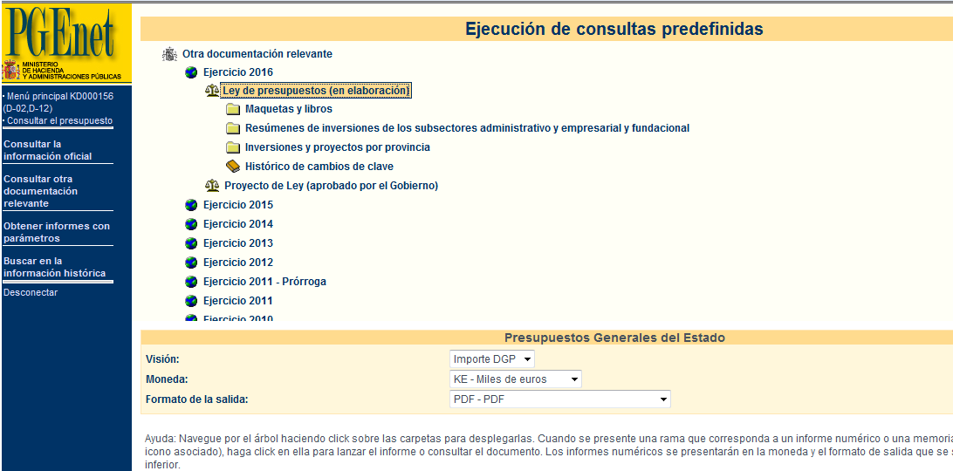

Slide 7
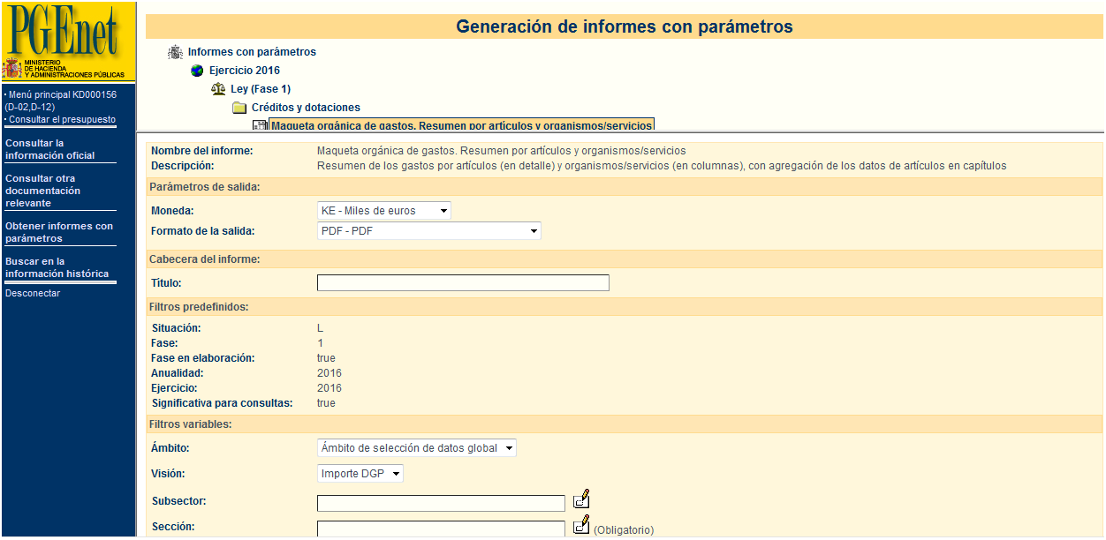

Slide 8
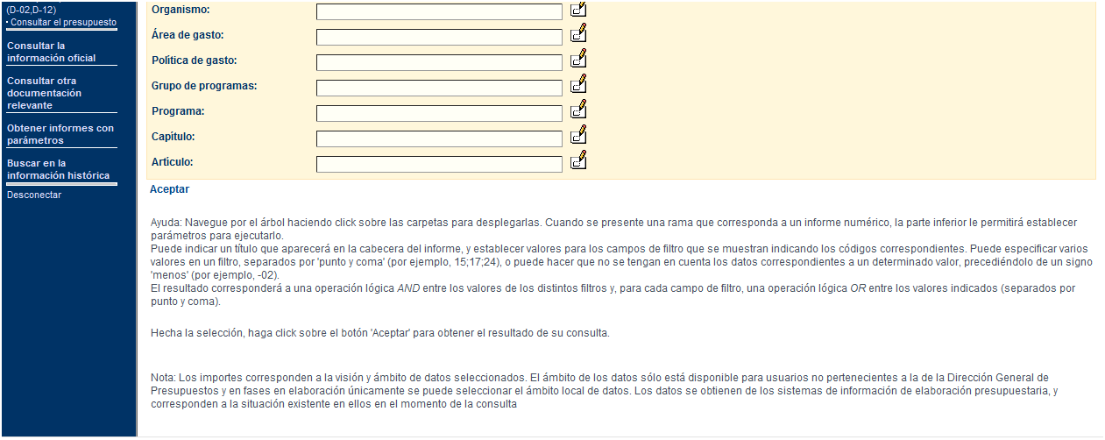

Slide 9
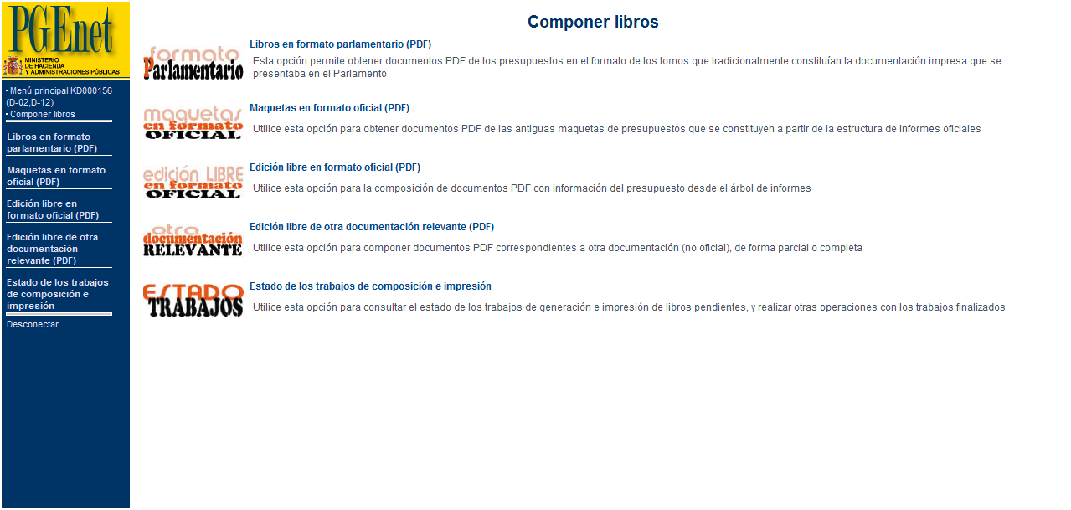

Slide 10
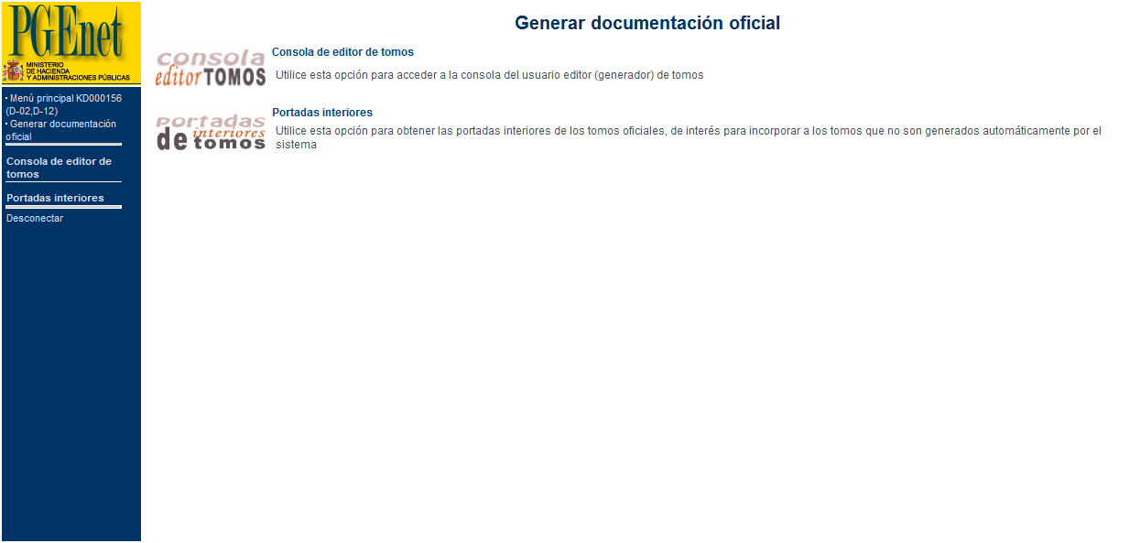

Slide 11

EUROsociAL
DIÁLOGO EURO-LATINOAMERICANO DE POLÍTICAS PÚBLICAS

